Slide 1
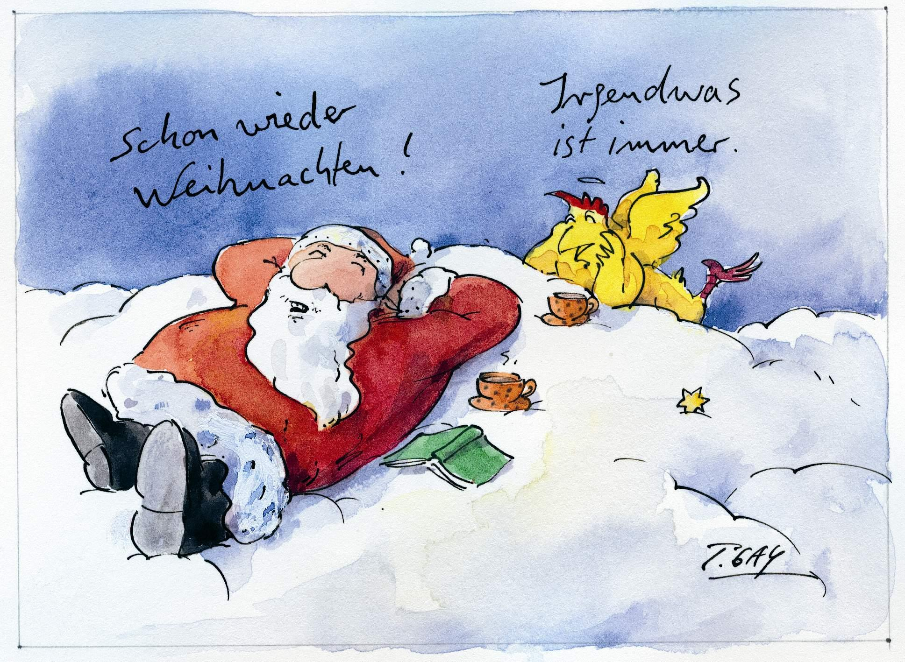

WEIHNACHTSQUIZ

Slide 2
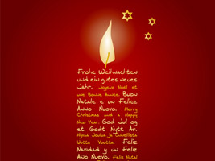
Πώς ευχόμαστε «Kαλά Χριστούγεννα» στα Γερμανικά;
Α. Μerry Christmas
B. Feliz Navidad
C. Frohe Weihnachten

Slide 3
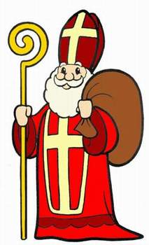
Ποιος φέρνει στα παιδιά δωράκια τη νύχτα της 5^{ης} προς το ξημέρωμα της 6^{ης} Δεκεμβρίου;
Α. Ο Άγιος Βασίλης
B. O Χριστούλης (Christkind)
Γ. Ο Άγιος Νικόλαος (Νikolaus)

Slide 4
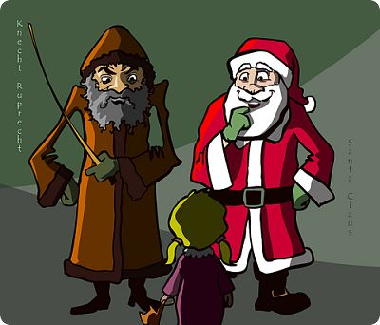
Σωστό ή λάθος;
Ο βλοσυρός κύριος που βρίσκεται δίπλα στον Nikolaus είναι ο βοηθός του, που όμως περιλαμβάνει τα «κακά παιδιά» ως τιμωρός, τους βάζει κάρβουνο αντί για δώρα στα παπούτσια και τους δέρνει με το ραβδί του.

Slide 5
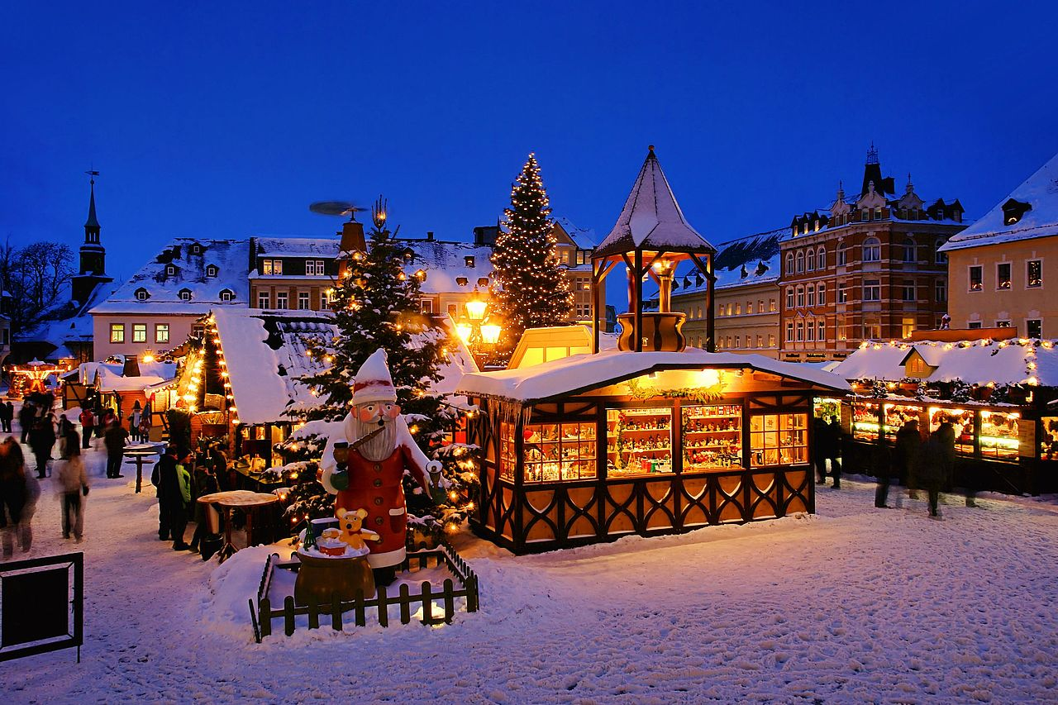
Πότε μπορεί κανείς να επισκεφθεί τη Χριστουγεννιάτικη Αγορά;
Α. Από τα τέλη Νοεμβρίου ως την 24^{η} Δεκεμβρίου
B. Από την 1^{η} Δεκεμβρίου μέχρι την 6^{η} Ιανουαρίου, καθ’ όλη τη διάρκεια των χριστουγεννιάτικων διακοπών
C. Την Πρωτοχρονιά

Slide 6

Με ποια από τις παρακάτω προτάσεις δεν ευχόμαστε σε κάποιον «Ευτυχισμένο το νέο έτος;
Α. Einen guten Rutsch ins neue Jahr («Να φας μια καλή γλίστρα στο νέο έτος»)
Β. Hals und Beinbruch (κάτι σαν το break your leg)
Γ. Ein frohes neues Jahr
(ευτυχισμένο το νέο έτος)

Slide 7
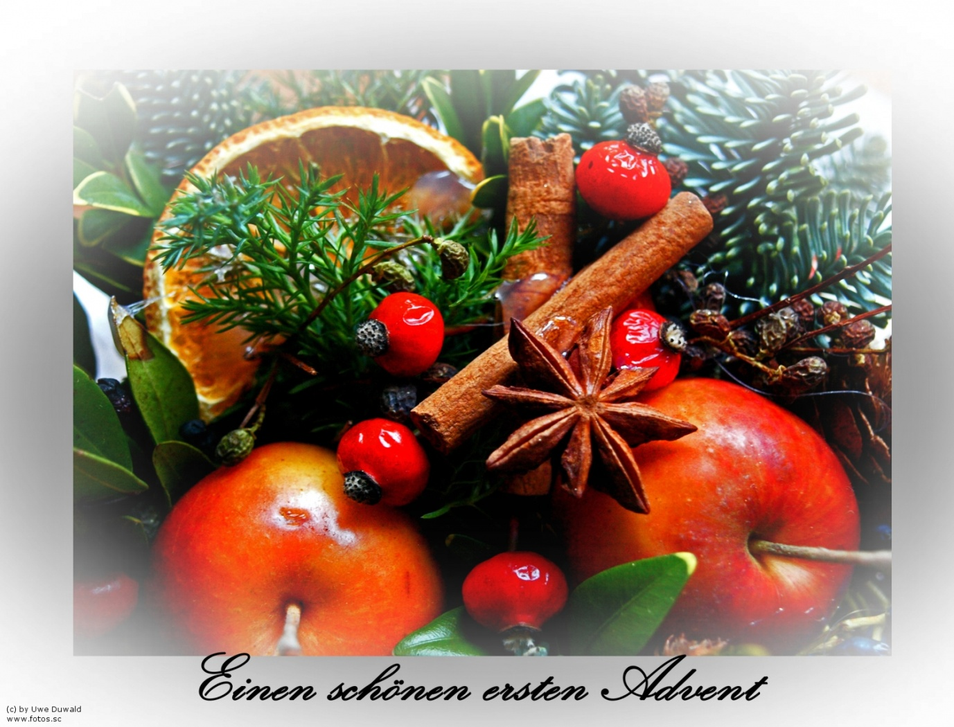
Ποια περίοδο ονομάζουμε Advent;
Α. 1 με 24 Δεκεμβρίου
Β. 23 Δεκεμβρίου με 7 Ιανουαρίου
Γ. Την περίοδο
των Χριστου-
γεννιάτικων
διακοπών στο
σχολείο

Slide 8
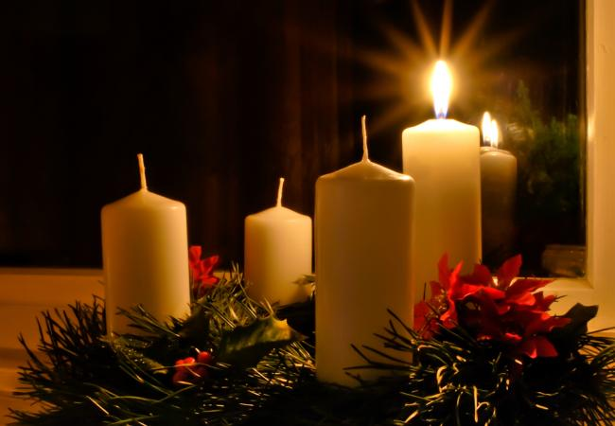
„Το Αdventskranz“ είναι…
Α. Ένα ημερολόγιο
με 24 παραθυράκια που κρύβουν γλυκά, δωράκια, εικόνες κτλ., το οποίο μας βοηθά να μετράμε τις μέρες μέχρι τα Χριστούγεννα
Β. Ένα στεφάνι που αποτελείται από 4 κεράκια, ένα για κάθε Σαββατοκύριακο του Δεκεμβρίου μέχρι τα Χριστούγεννα
Γ. Κλαδιά από έλατο, με τα οποία διακοσμούμε το σπίτι μας τα Χριστούγεννα

Slide 9
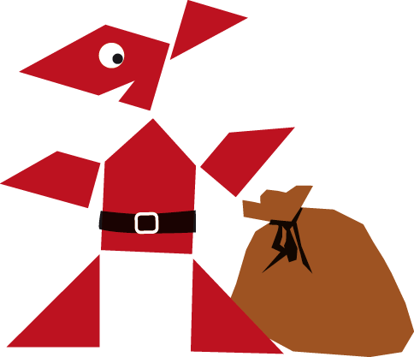
Τι μπορεί να περιέχει ένα Adventskalender?
Α. ασκήσεις μαθηματικών
Β. σοκολατάκια, εικόνες, μικροδωράκια
Γ. βίντεάκια, τραγούδια
Δ. όλα τα παραπάνω

Slide 10
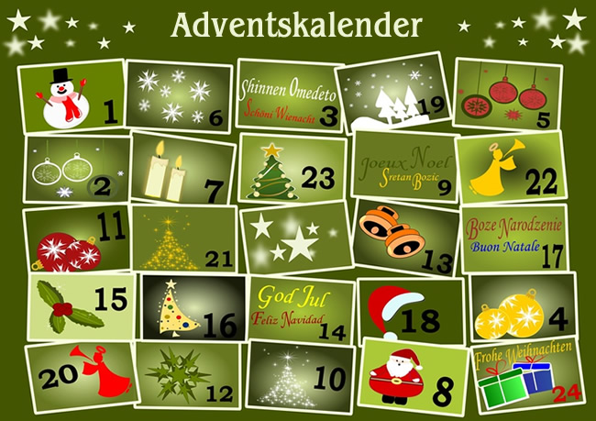
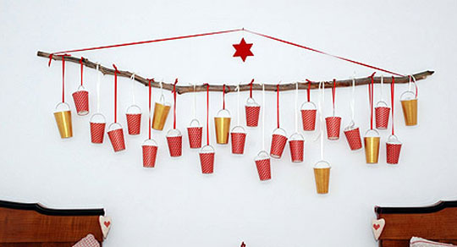
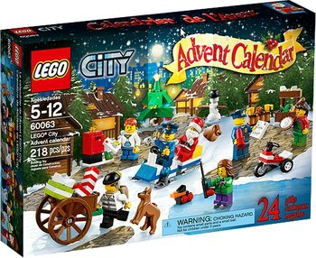
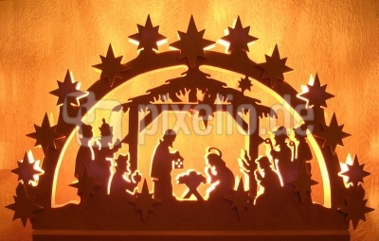
Ποιο από τα παραπάνω δεν είναι Adventskalender;
Α. Β.
Γ. Δ.

Slide 11
Η εικόνα Δ. της προηγούμενης σελίδας ονομάζεται
Α. Weihnachtsplätzchen
Β. Weihnachtsboen
Γ. Weihnachtspyramide

Slide 12
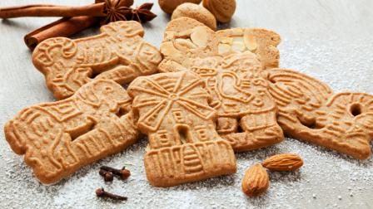
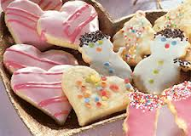
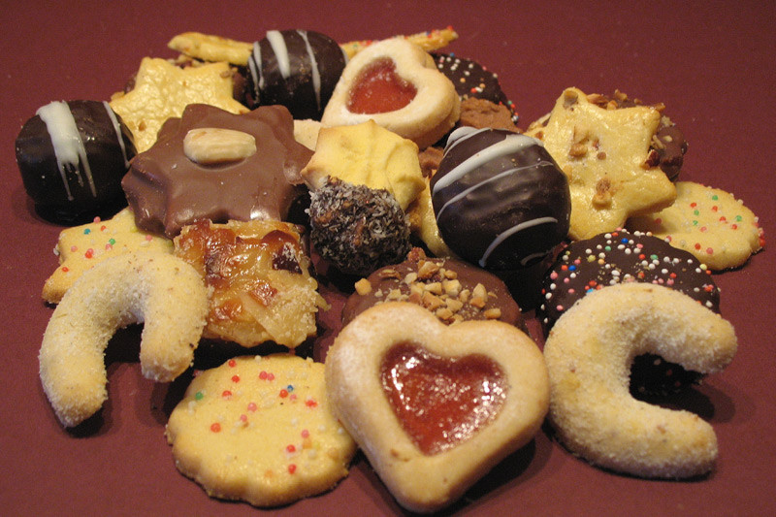
Ποιο από τα παρακάτω χριστουγεννιάτικα μπισκότα λέγεται Spekulatius?
A. B.
Γ.

Slide 13
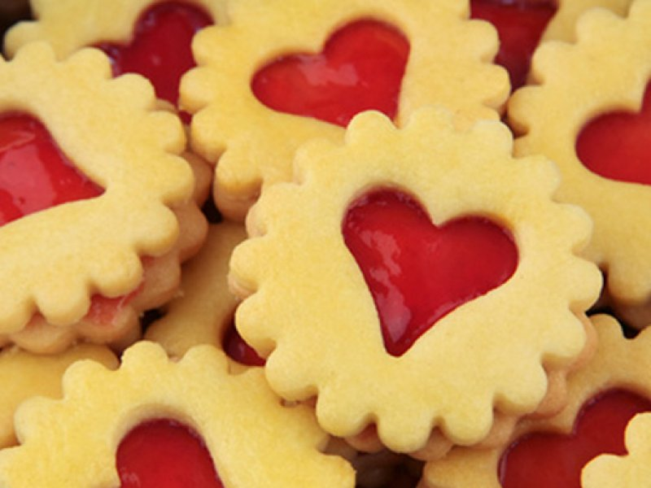
Στα γερμανικά τα χριστουγεννιάτικα μπισκοτάκια λέγονται…
A. Kekse
B. Weihnachtspralinen
C. Weihnachtsplätzchen
και φτιάχνονται σε κάθε
σπίτι σε πάρα πολλές
παραλλαγές

Slide 14
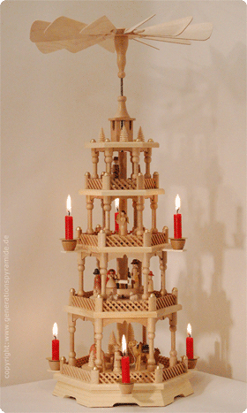
Ποια χαρακτηριστικά έχει η Weihnachtspyramide?
A. Είναι απαραιτήτως ξύλινη
B. Είναι πολύ μεγάλη
C. Έχει κεράκια ή φωτάκια
και περιστρέφεται

Slide 15
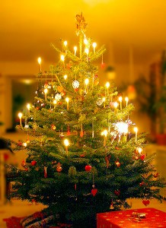
Ποια από τις παραπάνω λέξεις δεν είναι γερμανική;
Α. Christmas tree
B. Tannenbaum
Γ. Weihnachtsbaum

Slide 16
Πώς λέγονται στα γερμανικά τα ζωάκια που σέρνουν το έλκυθρο του Αι-Βασίλη;
A. Pferde
Β. Engel
Γ. Rentiere

Slide 17
Τι αφήνουν τα παιδιά στην Ολλανδία το τελευταίο Σάββατο του Νοεμβρίου έξω από το σπίτι τους;
A. Κουραμπιέδες και μελομακάρονα
Β. Νερό, χόρτα και καρότα για το άλογο του Άι-Βασίλη
Γ. Ένα μικρό δώρο για τον Αί-Βασίλη

Slide 18
Από πότε συναντάμε το Χριστουγεννιάτικο δέντρο;
A. Από τις αρχές του 20ου αιώνα
Β. Από το 18^{ο} αιώνα
Γ. Τα τελευταία 50 χρόνια

Slide 19
Τι βρίσκουν τα παιδιά στην Πολωνία στο Χριστουγεννιάτικο τραπέζι κάτω απ’ το πιάτο τους;
A. Ένα νόμισμα
Β. Τα δώρα τους
Γ. Τίποτα

Slide 20
Σε ποια χώρα επισκέπτεται τα παιδιά στις 6 Δεκεμβρίου η μάγισσα Befana;
A. Στην Ελβετία
Β. Στην Αυστρία
Γ. Στην Ιταλία

Slide 21
Πού γιορτάζουν οι Αυστραλοί συχνά τα Χριστούγεννα;
A. Στο σπίτι με την οικογένειά τους
Β. Στην εκκλησία
Γ. Έξω και στις πισίνες, γιατί είναι καλοκαίρι

Slide 22
Πώς λέγεται η παραμονή πρωτοχρονιάς στα Γερμανικά;
A. Silvester
Β. Tweety
Γ. Neujahr

Slide 23
Tι θα δεις οπωσδήποτε παραμονή πρωτοχρονιάς στη Γερμανία;
A. Χιόνι
Β. Πυροτεχνήματα
Γ. Χριστουγεννιάτικη Αγορά

